Slide 1
Downiaiset - Suomen Downin Syndrooma ry Yhdistyksen ylimääräinen kokous 17.8.2023
Tukiliiton jäsenyyden hakeminen
TEAMS, etäkokous
Klo 18:00
PPT esityksen materiaalista osa on kopioitu tekstiä Kehitysvammaisten Tukiliiton nettisivuilta ja se on käyty läpi Tukiliiton Lea Vaitin kanssa

Slide 2
Yhdistyksen tunnusmerkit
Vapaaehtoisia ja asiasta kiinnostuneita ihmisiä vähintään kolme
Yhteinen päämäärä ja kiinnostuksen kohde
Tarkoitettu pitkäaikaiseksi toiminnaksi
Toiminta on aatteellista, eli se ei tähtää taloudelliseen voittoon
Yhdistysten toiminta on yleishyödyllistä vaikuttamista ja yhteistoimintaa. Yhdistyksen toiminta perustuu vapaaehtoisuuteen ja sitoutuneisiin aktiivisiin toimijoihin. Yhdistyksen toiminta on palkitsevaa, vaikka se viekin toimijalta aikaa ja teettää myös työtä.
Yhdistyslaki: Keskeisin yhdistyksiä ja niiden toimintaa säätelevä laki on yhdistyslaki. Yhdistyslaki jättää kuitenkin paljon joustonvaraa ja asioita yhdistyksen itsensä päätettäväksi ja omilla säännöillään määrättäväksi.

Slide 3
Kehitysvammaisten Tukiliitto ry pähkinänkuoressa
Tukiliitossa on jäseninä paikallisia tukiyhdistyksiä, alueellisia tukipiirejä sekä valtakunnallisia yhdistyksiä. Diagnoosikohtaisia yhdistyksiä on kolme, kts. https://www.tukiliitto.fi/tukipiiri/valtakunnalliset/
Jäseninä 153 ja noin 14 500 henkilöjäsentä.
Kesällä 2022 Tukiliiton liittokokous päätti muuttaa Tukiliiton sääntöjä ja otti käyttöön rinnakkaisjäsenyyden. Rinnakkaisjäsen maksaa Tukiliitolle menevän osuuden jäsenmaksusta vain siihen yhdistykseen, jossa hän on varsinaisena jäsenenä.
Vaikutamme lainsäädäntöön, päättäjiin, alan ammattilaisiin ja yleisiin asenteisiin.
Neuvomme palveluihin ja tukeen liittyvissä oikeusasioissa.
Järjestämme tapaamisia, koulutuksia, kursseja ja tapahtumia kehitysvammaisille ihmisille, heidän läheisilleen ja alan toimijoille.
Julkaisemme oppaita ja esitteitä sekä painettuna että verkossa.
Kehitämme vapaaehtoistyötä ja vertaistoimintaa.
Järjestämme toimintavälinekoulutuksia ja tarjoamme välineiden kokeilumahdollisuuksia yli diagnoosirajojen.
Jaamme osallisuutta tukevia apurahoja yksittäisille henkilöille ja ryhmille.

Slide 4
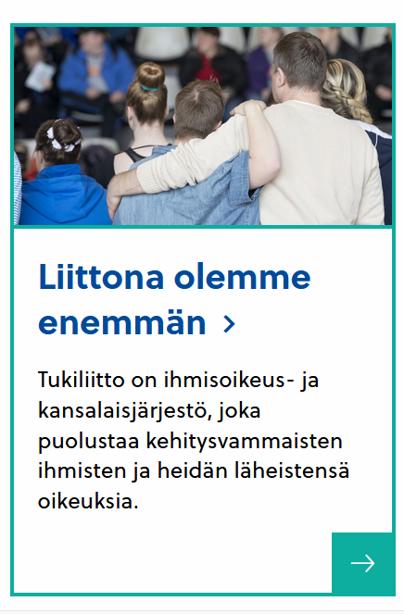
Miksi Dowiaiset ry. hakee Tukiliiton jäsenyyttä?
Downiaiset ry haluaa liittyä osaksi valtakunnallista Kehitysvammaisten Tukiliitto ry:n toimintaa.
Tukiliiton tavoitteet sopivat yhteen Downiaiset ry:n tavoitteiden kanssa. Tukiliiton tavoitteena ovat
kehitysvammaisten ihmisten osallisuuden sekä perus- ja ihmisoikeuksien toteutuminen
se, että perheet saavat tarvitsemansa tuen.
Tukiliitto ohjaa, kouluttaa ja tukee taloudellisesti jäsenyhdistyksiä https://www.tukiliitto.fi/tukiliitto-ja-yhdistykset/

Slide 5
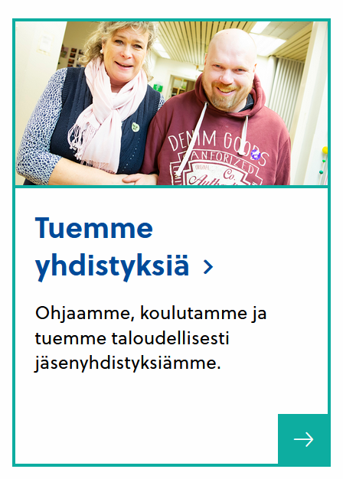
Miksi Downiaiset ry. hakee Tukiliiton jäsenyyttä?
Tukiliiton palveluihin jäsenyhdistyksille kuuluvat keskitetty jäsenrekisteripalvelu sekä keskitetty jäsenmaksuperintä.
Tukiliitto jakaa taloudellista tukea jäsenyhdistyksilleen (STEAn jäsenjärjestöavustus)
Tukiliitto kouluttaa yhdistystoimijoita ja antaa neuvontaa sekä tukee toiminnan kehittämisessä.
Tällä hetkellä tärkeää alueellinen vaikuttaminen ja vammaislainsäädännön soveltamisen seuranta, kehitysvammaisten kokemustoiminnan ja kohtaamispaikkojen juurruttaminen sekä vapaaehtoistoiminnan kehittäminen.
Uutislehdet tärkeä tiedonvälityksen kanava.

Slide 6
Miksi Downiaiset ry. hakee Tukiliiton jäsenyyttä?
Jäsenille jäsenlehti Leija tai Tukiviesti
Lakineuvonta
Apurahoja vammaisille henkilöille ja ryhmille
Toimintaa ja koulutuksia
Kts. päivittyvä lista https://www.tukiliitto.fi/ajankohtaista/hakuajat/

Slide 7
Tukiliiton jäsenyydestä
Downiaiset ry:n hallitus ehdottaa, että Downiaiset ry:tä anotaan Tukiliiton jäsenyhdistykseksi liittohallituksen kokouksessa 22.-23.9.2023. Tiedot pitää olla Tukiliitossa / Lea Vaitti, vähintään 2 viikkoa ennen ko. kokousta.
Tukiliiton varsinaiseksi jäseneksi voidaan liiton sääntöjen 5 § mukaan hyväksyä Suomessa toimiva rekisteröity paikallinen, alueellinen tai valtakunnallinen henkilöjäsenyhdistys tai paikallisten yhdistysten muodostama alueellinen yhdistys.
Jos hakemus menee läpi
Downiaiset ry olisi jatkossa yksi valtakunnallisesti toimiva Tukiliiton jäsenyhdistys.
Tukiliiton jäsenyhdistyksenä Downiaiset ry ottaa käyttöön myös rinnakkaisjäsenyyden.
Uudelle yhdistykselle ensimmäinen jäsenvuosi on liiton jäsenmaksusta vapaa.

Slide 8
Tukiliiton jäsenyydestä
Downiaisissa voi jatkossa olla:
varsinaisia jäseniä
rinnakkaisjäseniä
kannatusjäseniä
Rinnakkaisjäsen maksaa jäsenyhdistyksen osuuden jäsenmaksusta normaalisti ja on täysivaltainen yhdistyksen jäsen. Hänellä on yhdistyksessä samat oikeudet kuin varsinaisella jäsenellä, kuten oikeus äänestää yhdistyksen kokouksissa.
Tukiliiton toiminnassa, esimerkiksi liittokokouksessa, varsinaiset jäsenet muodostavat yhdistyksen jäsenmäärän. Esimerkiksi kun lasketaan yhdistyksen liittokokousedustajien määrää, vain yhdistyksen varsinaiset jäsenet lasketaan mukaan.

Slide 9
Tukiliiton jäsenyydestä
Mitä rinnakkaisjäsenyys tarkoittaa henkilöjäsenelle?
Jokainen Tukiliiton jäsenyhdistysten henkilöjäsen on aina varsinaisena jäsenenä jossakin Tukiliiton jäsenyhdistyksessä (esimerkiksi Downiaiset ry:ssä). Sen lisäksi hän voi liittyä rinnakkaisjäseneksi niihin Tukiliiton jäsenyhdistyksiin, jotka ovat ottaneet rinnakkaisjäsenyyden käyttöön.
Henkilö voi halutessaan olla varsinaisena jäsenenä myös useammassa kuin yhdessä yhdistyksessä.
Rinnakkaisjäsen maksaa Tukiliitolle menevän osuuden jäsenmaksusta vain siihen yhdistykseen, jossa hän on varsinaisena jäsenenä.
Rinnakkaisjäsenyyden perusteella ei saa Tukiliiton jäsenlehteä eli Tukiviestiä tai selkolehti Leijaa. Jäsenlehden saa vain varsinaisen jäsenyyden perusteella. Jos siis olet varsinainen jäsen yhdessä yhdistyksessä ja rinnakkaisjäsen toisessa yhdistyksessä, saat itsellesi vain yhden Tukiliiton jäsenlehden.

Slide 10
Tukiliiton jäsenyys vaatii Downiaiset ry:n sääntöjen muuttamisen
Yhdistyksen sääntöjen muuttaminen
Päätös yhdistyksen sääntöjen muuttamisesta tehdään niin kuin yhdistyksen säännöissä on määrätty.

Slide 11
Tukiliiton jäsenyys vaatii Downiaiset ry:n sääntöjen muuttamisen
Downiaisten säännöt:
12. SÄÄNTÖJEN MUUTTAMINEN JA YHDISTYKSEN PURKAMINEN
Päätös sääntöjen muuttamisesta ja yhdistyksen purkamisesta on tehtävä yhdistyksen kokouksessa vähintään kolmen neljäsosan (3/4) enemmistöllä annetuista äänistä. Kokouskutsussa on mainittava sääntöjen muuttamisesta tai yhdistyksen purkamisesta. Yhdistyksen purkautuessa käytetään yhdistyksen varat yhdistyksen tarkoituksen edistämiseen purkamisesta päättävän kokouksen määräämällä tavalla. Yhdistyksen tullessa lakkautetuksi käytetään sen varat samaan tarkoitukseen.

Slide 12
Tukiliiton ennakkotarkastetut mallisäännöt
Tukiliiton jäsenyhdistys voi määritellä sääntönsä itse, kunhan yhdistyksen tarkoitus on samansuuntainen liiton tarkoituksen kanssa. Mallisääntöjen käyttäminen helpottaa ja nopeuttaa sääntöjen käyttöönottoa, koska mallisäännöt on ennakkotarkastettu Patentti- ja rekisterihallituksessa (PRH). Kun jäsenyhdistys ottaa käyttöönsä Tukiliiton mallisäännöt PRH:n suoraan sellaisinaan, PRH hyväksyy säännöt ilman käsittelyä pitkittäviä muutospyyntöjä. Mallisääntöjen käyttöönotto yhdistyksen säännöiksi säästää myös sääntömuutoksista aiheutuvia kustannuksia.
Patentti- ja rekisterihallitus on syyskuussa 2022 hyväksynyt ja rekisteröinyt ennakkotarkastetut rinnakkaisjäsenyysmahdollisuuden sisältävät tukiyhdistysten mallisäännöt.

Slide 13
Tukiliiton ennakkotarkastetut mallisäännöt
Jokaisella mallisäännöllä on oma diaarinumeronsa, joka tarvitaan, kun Tukiliiton jäsenyhdistys tekee ennakkotarkastettuihin sääntöihin perustuvan sääntöjen muutosilmoituksen PRH:n yhdistysrekisteriin (diaarinumerot löytyvät alla liitteenä olevista mallisäännöistä). Nopeimmin ja edullisimmin tämän muutosilmoituksen voi tehdä PRH:n sähköisessä asioinnissa. Jos jäsenyhdistys haluaa poiketa ennakkotarkastettujen mallisääntöjen sisällöstä, sen täytyy tehdä tavallinen sääntöjen muutosilmoitus.

Slide 14
Tukiliiton ennakkotarkastetut mallisäännöt
Vuonna 2022 ennakkotarkastetut rinnakkaisjäsenyysmahdollisuuden sisältävien mallisääntöjen Word-pohjat. Yhdistys lisää pohjaan omat tietonsa ennen sen lähettämistä Patentti- ja rekisterihallitukseen rekisteröitäväksi:
Tukiyhdistyksen mallisäännöt 2022/771165Y yksi (1) vuosittainen kokous, rinnakkaisjäsenyysmahdollisuus > ehdotetaan käytettäväksi tätä pohjaa!
Katso esimerkki uusista säännöistä word-pohjasta

Slide 15
Kokouksen 17.8.2023 aiheena sääntöjen muuttaminen
Downiaiset ry järjestää jäsenilleen etäkokouksen TEAMS:lla torstaina 17.8.2023 klo 18.00, jossa käsitellään päätös Downiaiset ry:n sääntöjen muuttamisesta.
Kokouskutsu on lähetetty jäsenille 24.7.2023 sähköpostilla. Lisäksi kokouskutsu ja liitemateriaalit ovat luettavissa yhdistyksen kotisivuilta.
Tämä vaatii yhdistyksen kokouksessa vähintään kolmen neljäsosan (3/4) enemmistöllä annetuista äänistä.
Kokouskutsussa on mainittu sääntöjen muuttamisesta.
17.8.2023 kokouksessa on mukana myös Lea Vaitti vastaamassa jäsenten kysymyksiin Tukiliiton osalta.
Jotta voimme lähettää osallistujille TEAMS linkin, pyydämme kokoukseen osallistujia laittamaan yhteystiedot 17.8.2023 klo 18:00 mennessä sähköpostilla: downiaiset.ry@gmail.com

Slide 17
Kiitos!

